Slide 1
Tko visoko leti – Faust Vrančić
CUC 2019.
Šibenik 6. – 8. studenog 2019.

Slide 2
Autori
Jasmina Alilović, OŠ „Matija Gubec”, Čeminac
Željka Krizmanić, OŠ „Matija Gubec”, Čeminac
Anela Pejić, OŠ August Šenoa, Osijek i OŠ Popovac
Katarina Tomić, OŠ Tenja

Slide 3
Cilj projekta
povezati nastavu po vertikali
povezati više nastavnih predmeta u projekt
povezati više škola u radu na zajedničkom projektu
povezati lokalnu zajednicu i školu
staviti hobi u funkciju nastave i osigurati financiranje budućih projekata

Slide 4
Svaki CUC je nova priča…
Može li se?
Upravljanje kreativnošću

Slide 5
Kako se rodila ideja…
Kamp HSCB saveza
Prvić Luka,
srpanj 2018. god

Slide 6
Posjet Memorijalnom centru Faust Vrančić
Edukativne igrice na multimedijalnim displejima
Zbirka modela izuma

Slide 7
Na nastavi fizike…

Slide 8
Igrokaz
Zimska škola fizike, Osijek 2018.
Prezentacija projekta u OŠ „Matija Gubec” u Čemincu

Slide 9
Radionice u školi u Čemincu
Radionice je organizirao i materijal osigurao CTK Čeminac uz pokroviteljstvo CTK Osijek i financijsku pomoć općine Čeminac. One su povezale sve četiri škole naše županije.

Slide 10
Izradi viseći most 3D- olovkom
Izradi zmaja i napiši poruke na njemačkom jeziku

Slide 11
Napravi svoj padobran
Napravi padobran Fausta Vrančića

Slide 12
Radionice izrade zmajeva
IDEJA: Posjet Memorijalnom centru Faust Vrančić
REALIZACIJA:
Europski dan jezika (OŠ A. Šenoa, Osijek i OŠ Popovac, Popovac)
Erasmus + projekt
Radionice u OŠ M. Gubec, Čeminac
Tarda fest
Bitka za Miholjac

Slide 13
Tarda fest
Bitka za Miholjac

Slide 14
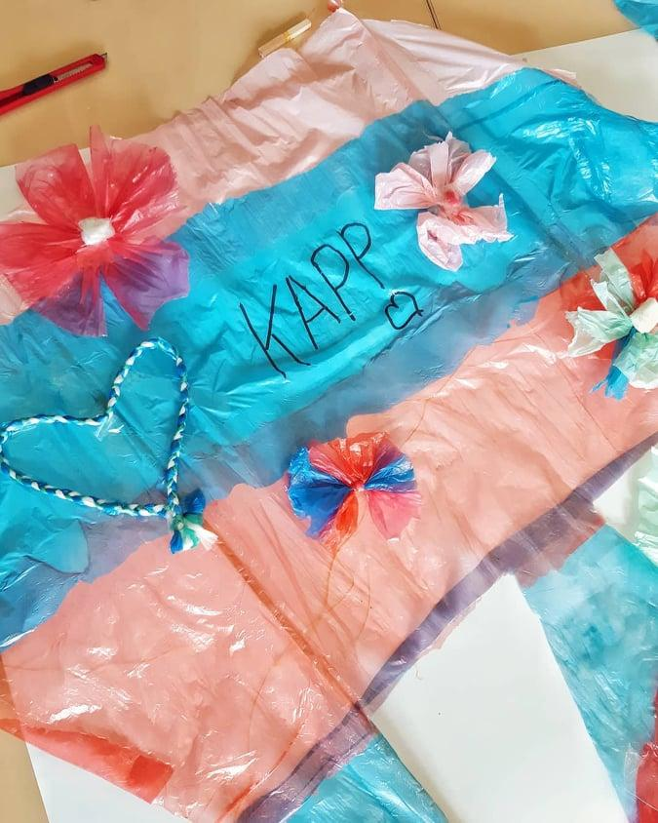
Zmajevi u Erasmusu
Osnovna škola Popovac, Popovac sudjeluje u Erasmus + projektu pod nazivom:
Kids Against Plastic Pollution

Slide 15
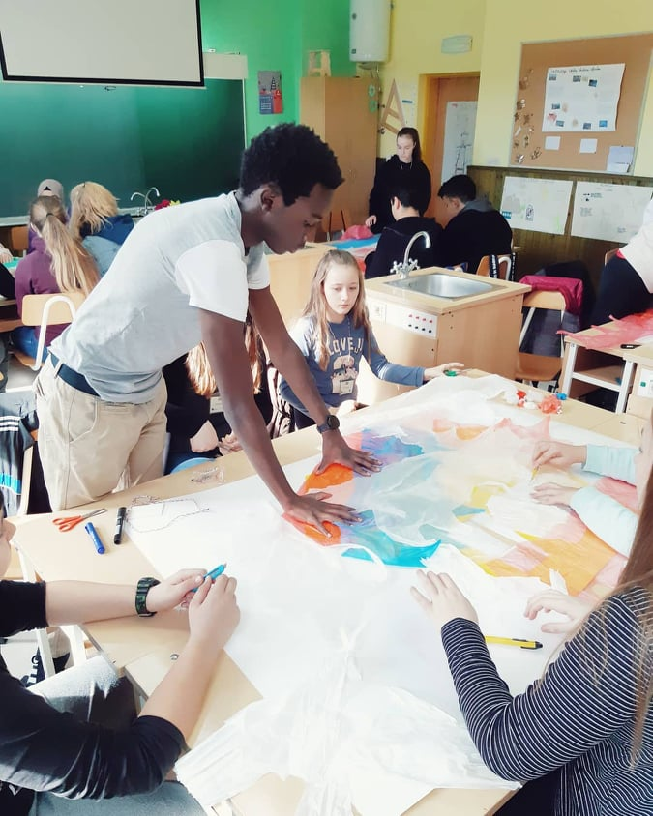
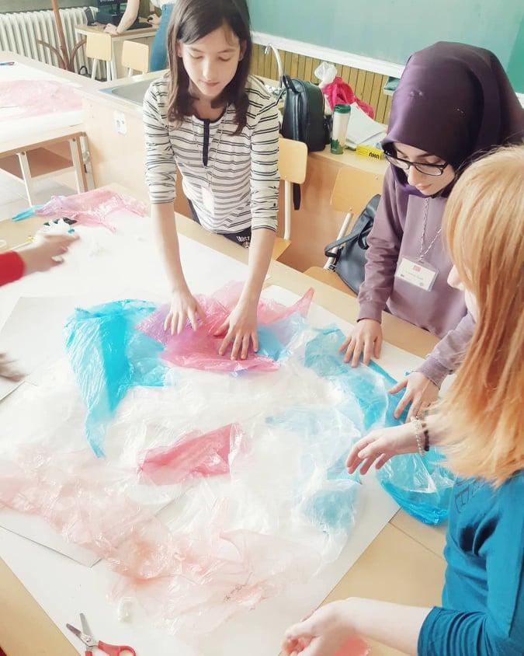
osim učenika naše škole, na radionici izrade zmajeva od recikliranih vrećica sudjelovali su i gostujući učenici iz Norveške, Turske i Rumunjske

Slide 16
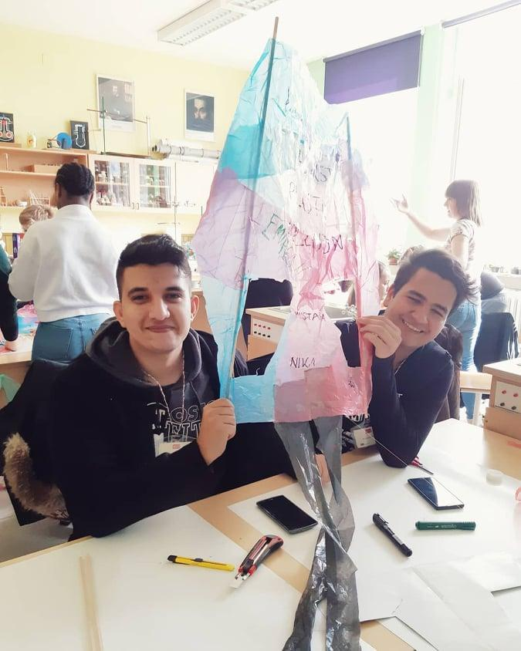
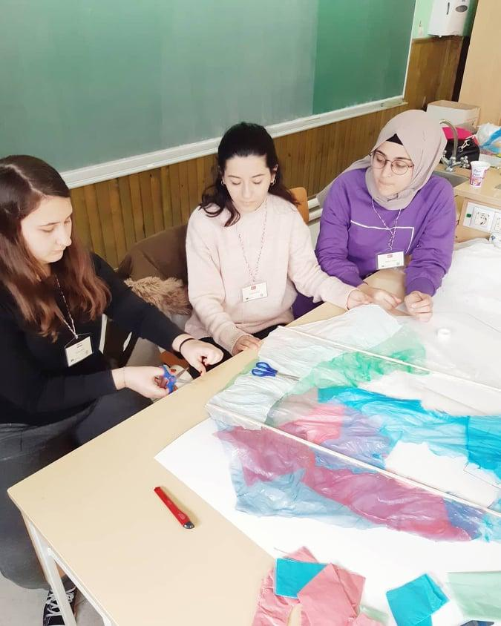
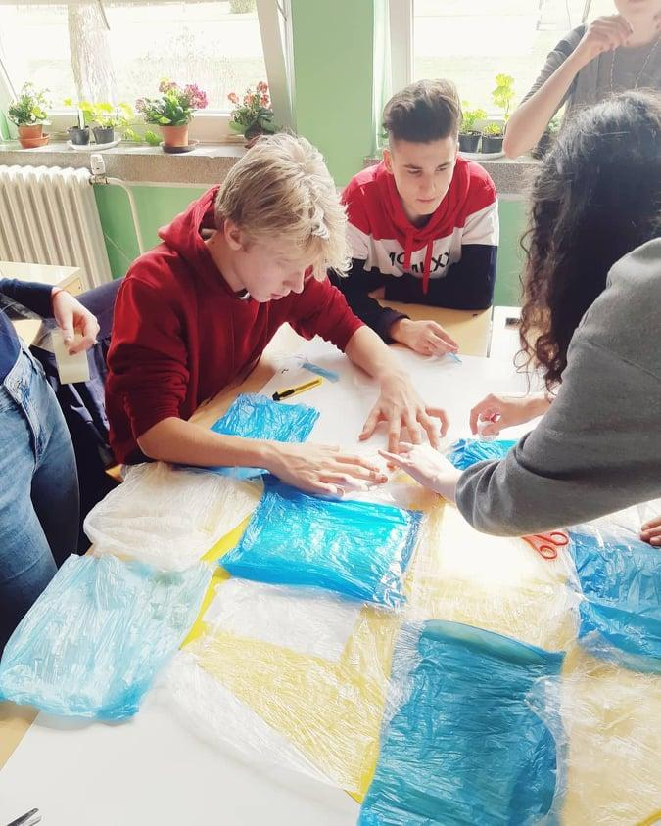

Slide 17
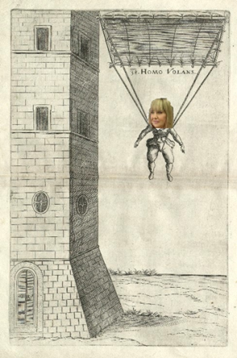
Film
video: Zmajada u OŠ Popovac

Slide 18
Zmajada Osijek 2019.
Natjecanje u visini leta zmaja i kreativnosti izrade
Padobranski skokovi
Natjecanje s klizačima

Slide 19
Klizači i 3d olovka
Željka volans

Slide 20
Kako povezati nastavu po vertikali?
nastavu smo povezali po vertikali kroz radionice namijenjene učenicima razredne nastave i predmetne nastave
Primjer prakse: radionica zrakoplovnog modelarstva i radionica crtanja 3D-olovkom (hobi s matematikom i pojedinim dijelovima tehničke kulture)

Slide 21
Radionica zrakoplovnog modelarstva
Modeli klizača-SIKI 13
Učenici od 7 do 10 godina sastavljali su dijelove modela
Natjecanje –mjerili udaljenost

Slide 22
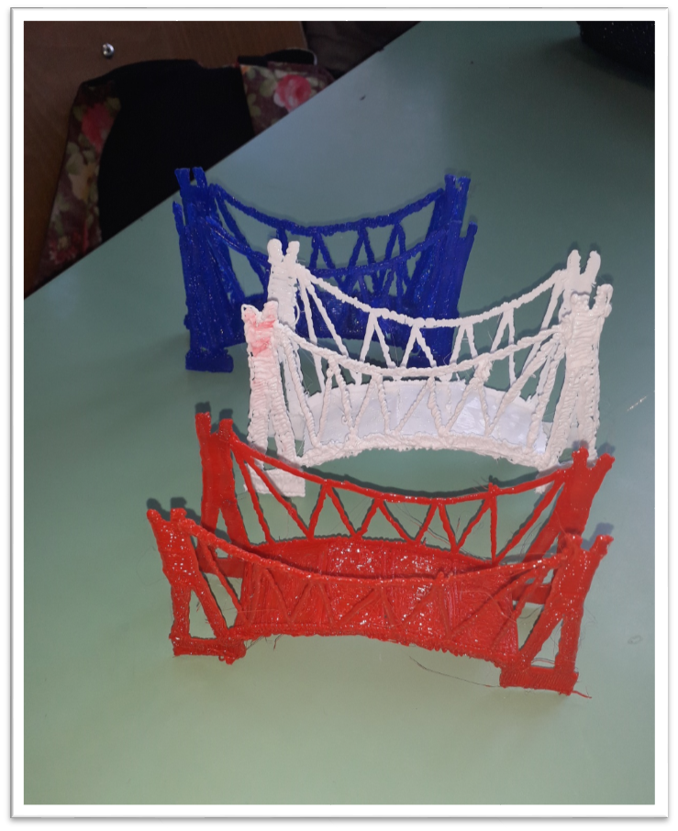
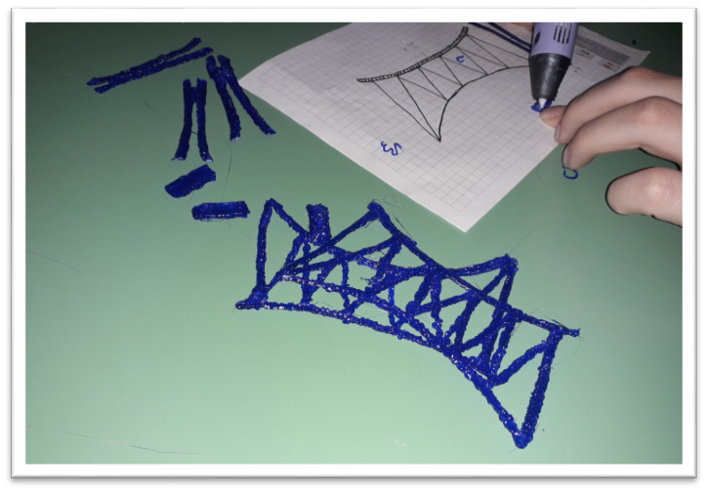
Radionica crtanja 3D olovkom
U radionici „Izradi viseći most”
sudjelovali su učenici
od 5.do 8.razreda.

Slide 23
3.Ljetni kamp tehnike Orahovica

Slide 24
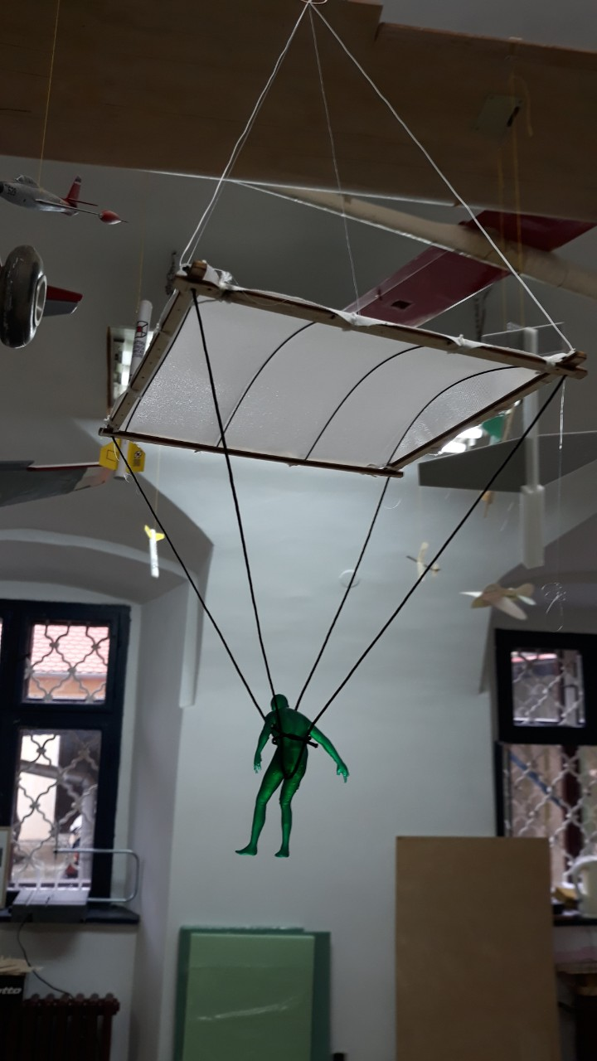
Film
video: Tko visoko leti

Slide 25
Zaključak
Iako nismo bili u eksperimentu Škole za život i mi i učenici prošli smo životnu školu.

Slide 26
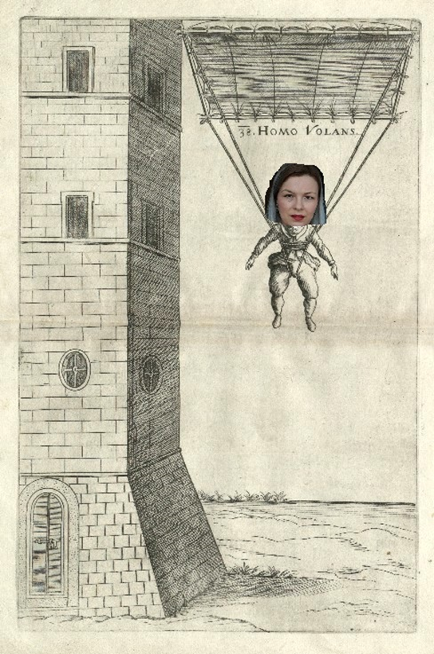
Evaluacija predavanja
https://www.menti.com
anketa
rezultati ankete

Slide 27
Hvala na pozornosti!

